Slide 1
Llegan las familias.
¿Llegarán los colegios?
Cuna y Canas
Qué hace falta y qué viene en cada barrio de la Comunidad de Madrid, con datos abiertos.
MAD Open Data Challenge 2026 · Final, 20 de octubre · Digitaliza Madrid
Notes:
Empezamos sin explicar nada: primero la escena. Laura entra con el portátil como si estuviera en su casa. La portada ya cuenta el problema en una línea.

Slide 2
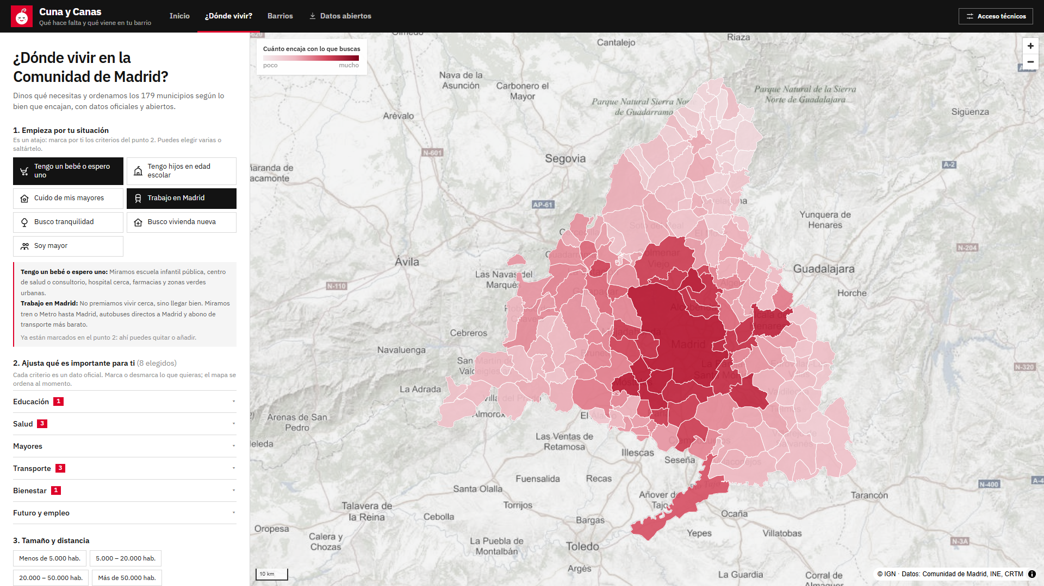
Laura busca dónde vivir
ESCENA 1 · LA VECINA
Tiene un bebé y trabaja en Madrid. Marca su situación y la web ordena los 179 municipios.
«Trabajo en Madrid» no premia vivir cerca, sino llegar bien: tren o Metro, autobuses directos y zona del abono.
Showcase · demo en directo
Notes:
LAURA: «Me llamo Laura. Tengo un bebé de seis meses, trabajo en Madrid y en mi piso ya no cabemos. Quiero mudarme… pero no sé ni por dónde empezar.» Inicio → Busco dónde vivir. Marca «Tengo un bebé» y «Trabajo en Madrid». El mapa cambia al momento. «Le digo mi situación y me ordena los 179 municipios. Y me explica qué mira: escuela infantil pública, centro de salud, hospital… Y para el trabajo no me premia vivir pegada a Madrid, sino llegar bien.»

Slide 3
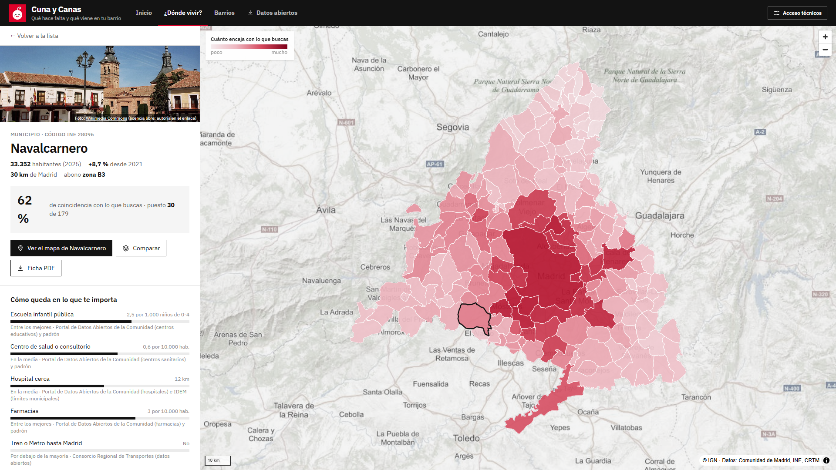
Compara y se lleva las fichas
ESCENA 1 · LA VECINA
Getafe frente a Navalcarnero. Y lo que no sale en ningún portal: Navalcarnero prevé 21.434 viviendas para 33.352 habitantes.
Cada ficha se descarga en PDF.
Showcase · demo en directo
Notes:
Abrir Getafe → Comparar. Abrir Navalcarnero → Comparar → Ver comparación. «Getafe: Cercanías y Metro, abono B1. Navalcarnero: sin tren, zona B3… y con 9 autobuses directos.» En la ficha de Navalcarnero, bajar a «Lo que viene»: «Su plan urbanístico prevé 21.000 viviendas. Puede casi duplicarse. ¿Habrá plaza en la escuela infantil cuando llegue toda esa gente? Aquí me dice cuántas harán falta.» Pulsar Ficha PDF en los dos. «Me llevo las dos fichas para decidirlo con mi pareja.»

Slide 4
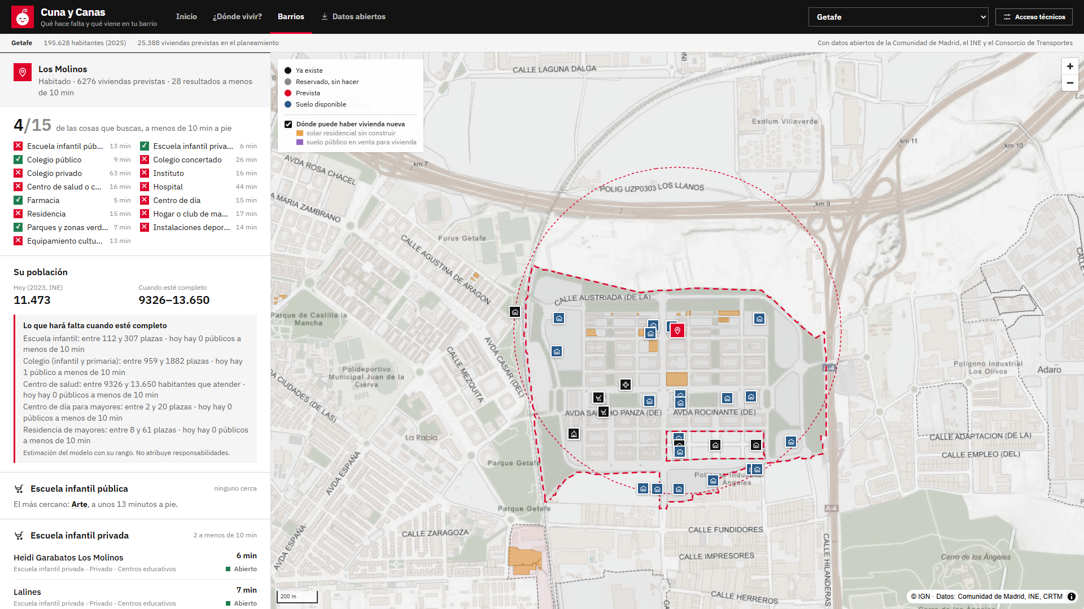
Mira su barrio, calle a calle
ESCENA 1 · LA VECINA
Los Molinos (Getafe): 11.473 vecinos y ningún centro de salud ni escuela infantil pública a 10 minutos.
«¿Quién se asegura de que haya colegio cuando lleguemos todos?»
Showcase · demo en directo
Notes:
Opcional si va bien de tiempo: «Ver el mapa de Getafe» → Barrios → Los Molinos. «Tengo 4 de las 15 cosas que busco a 10 minutos; no hay centro de salud.» Pulsar un nombre de la lista: el mapa va hasta él. LAURA (cierre de escena, mirando al jurado): «Yo me mudo. Pero cuando lleguemos cientos de familias como yo… ¿quién se asegura de que haya colegio?»

Slide 5
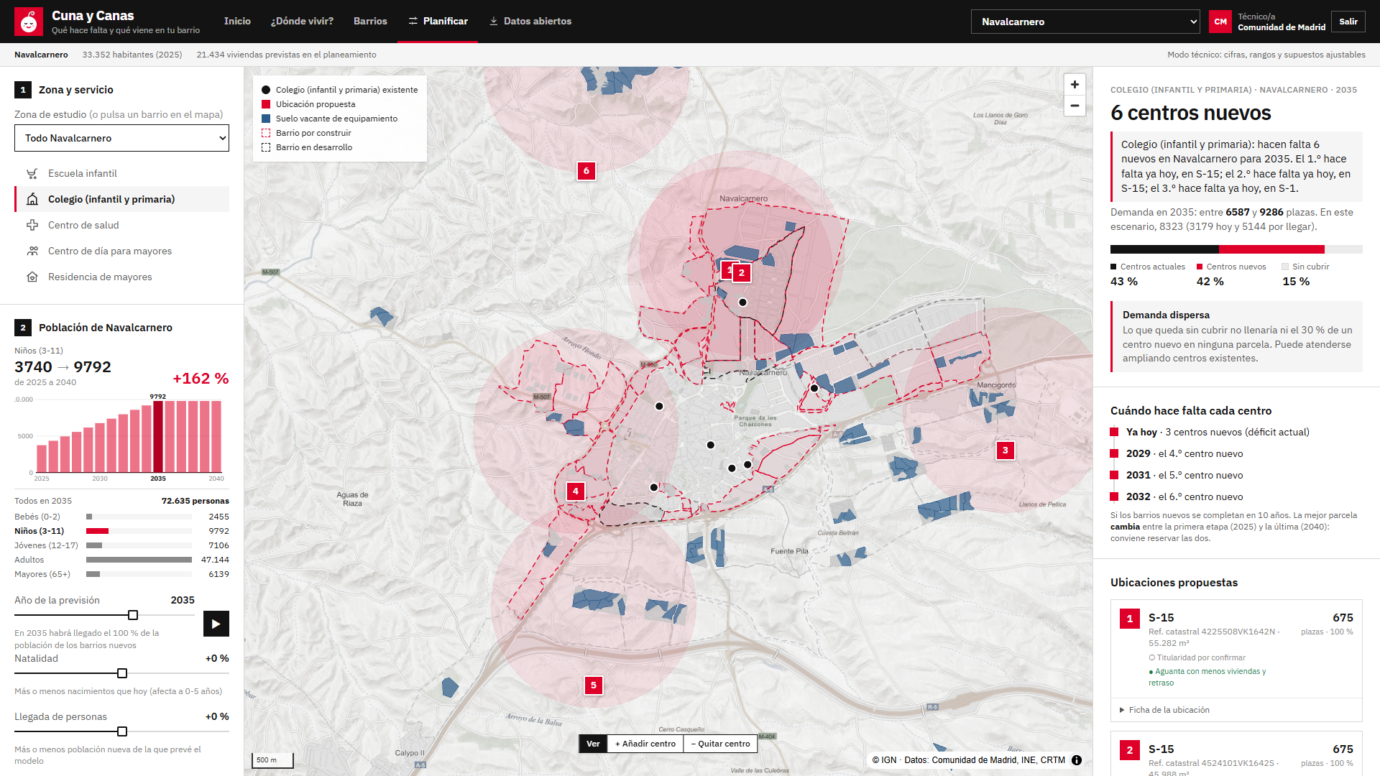
Carmen planifica antes de que lleguen
ESCENA 2 · LA TÉCNICA
Cuándo hace falta cada colegio, dónde ponerlo y si aguanta con otros supuestos.
Quita o añade centros y ve el efecto al momento.
Showcase · demo en directo
Notes:
CARMEN: «Yo. Soy técnica de planificación de la Comunidad de Madrid. Y hoy me entero de que faltan plazas cuando las familias ya están empadronadas. Siempre llegamos tarde.» Acceso técnicos (ya dentro) → Planificar → Navalcarnero, servicio Colegio. Leer la frase de arriba: «hacen falta 6 nuevos para 2035; el 1.º ya hoy…». Pulsar ▶: la gráfica corre de 2025 a 2040. «Cuántos niños de 3 a 11 años habrá cada año y cuándo hace falta cada colegio.» Señalar las ubicaciones: «Sobre parcelas de suelo público que siguen vacías.» Barra de abajo → «Quitar centro» y pulsar el 1: «¿Y si solo hay presupuesto para uno? Me dice al momento cuánta demanda dejo sin atender.» Volver a la propuesta automática. Natalidad −20 %: «¿Y si nacen menos niños? Lo recalcula y me dice qué propuestas aguantan.» CARMEN: «Laura elige con información. Yo planifico antes de que llegue. Los mismos datos, dos lecturas.»

Slide 6
Lo que ya prevé el planeamiento de la Comunidad
EL PROBLEMA
513.487
0,76–1,12 M
viviendas nuevas previstas en 144 municipios
personas que pueden llegar
78–154 mil
31–45
plazas de colegio que harán falta
centros de salud equivalentes
Fuera de Madrid capital. Planeamiento refundido 2025 (IDEM) y modelo calibrado con barrios nuevos de Getafe (INE). Siempre en rango.
Notes:
LAURA: «Lo de Laura no es un caso: es la norma. Y va a volver a pasar: el planeamiento de la Comunidad ya prevé 513.000 viviendas. Entre 760.000 y 1,1 millones de personas. Harán falta entre 78.000 y 154.000 plazas de colegio y más de 30 centros de salud.» Dar siempre el rango: no inventamos una cifra exacta.

Slide 7
11.473 vecinos.
Ningún centro de salud a 10 minutos.
LOS MOLINOS, GETAFE
No es mala suerte. Es lo de siempre: llegan las familias antes que los servicios.
Notes:
Casi un tercio de los vecinos de Los Molinos son menores de edad, y no tienen centro de salud ni escuela infantil pública a diez minutos andando. Esta es la frase que tiene que recordar el jurado del problema.

Slide 8
Una herramienta, tres preguntas
QUÉ ES CUNA Y CANAS
Para quien busca casa
Para quien busca casa
Para la Administración
¿Dónde vivir?
Barrios
Planificar
Los 179 municipios ordenados según tu vida: bebé, hijos, mayores, trabajo en Madrid, tranquilidad.
Qué hay a 10 minutos de cualquier calle, qué se va a construir y qué servicios harán falta.
Cuántos centros harán falta, cuándo, dónde ponerlos y si la propuesta aguanta.
De la cuna a las canas: escuelas infantiles, colegios, centros de salud, centros de día y residencias
Notes:
«Cuna y Canas, de la cuna a las canas, anticipa ese desfase en los 178 municipios: cuánta gente va a llegar, qué servicios le van a faltar, si queda suelo público para ellos y dónde ponerlos.» Dos pantallas para la ciudadanía y una para técnicos, que solo se ve con su acceso.

Slide 9
Un mismo dato, dos lecturas
QUÉ ES CUNA Y CANAS
LA VECINA LEE
LA TÉCNICA LEE
«Colegio: harán falta entre 959 y 1.882 plazas. Hoy hay 1 público a menos de 10 minutos.»
«6 colegios nuevos: 3 ya hoy, el 4.º en 2029. Parcela S-15, 55.282 m², aguanta con retraso.»
Frases cortas, estados claros (ya existe, reservado, suelo libre) y su ficha en PDF.
Rangos, años, parcelas con referencia catastral y escenarios que se pueden cambiar.
Notes:
La misma base de datos sirve a las dos personas del role play. Al vecino no le enseñamos supuestos ni rangos técnicos; al técnico no le escondemos nada: puede tocar natalidad, llegada de población, tiempo a pie, número de centros, y ver el efecto.

Slide 10
Todo sale por API oficial
CÓMO FUNCIONA · 1. LOS DATOS
Fuente | Qué usamos
IDEM · planeamiento (WFS) | Barrios en desarrollo, viviendas previstas, redes públicas, uso y edificabilidad
IDEM · suelo vacante 2026 | Parcelas vacías u ocupadas (catastro): solares para vivienda y para servicios
IDEM · medio ambiente y EIEL | Espacios protegidos, Red Natura 2000 y parques que ya existen
Portal de Datos Abiertos (CKAN) | Centros educativos, sanitarios y sociales, farmacias, padrón, natalidad, renta, paro
INE · Atlas de Renta | Población por sección censal y edad, 2015-2023
Consorcio de Transportes | Paradas, líneas y recorridos, zonas del abono
Requisito de las bases cumplido: API de la IDEM y del catálogo CKAN de la Comunidad. Ningún fichero bajado a mano.
Notes:
«Todo esto sale por API de los catálogos de la Comunidad, IDEM y Portal de Datos Abiertos, más INE y Consorcio de Transportes.» Si preguntan: además usamos Wikidata para las fotos de cada municipio (licencia libre) y CartoCiudad para buscar direcciones.

Slide 11
De la API al mapa, sin tocar nada a mano
CÓMO FUNCIONA · 2. EL PROCESO
1
2
3
4
5
Descargar
Limpiar
Cruzar
Calcular
Publicar
Scripts en Python llaman a cada API, municipio a municipio
Geometrías reparadas, errores descartados, todo al mismo código INE
Población, planeamiento, catastro y transporte en el mismo mapa
Población futura, demanda por servicio y ranking
Web y datasets abiertos en Oracle Cloud
178 municipios procesados en unos 40 minutos. Un comando añade o actualiza cualquiera. Un verificador comprueba que ningún fichero mezcla municipios.
Notes:
«Los 178 municipios se procesan solos en unos 40 minutos.» Madrid capital va aparte por tamaño. El verificador revisa códigos INE, geometrías válidas y distancias, y ahora mismo da 0 fallos. Todo el cálculo de la web corre en el navegador: no hace falta servidor, por eso se aloja gratis en Oracle Object Storage.

Slide 12
Errores en datos oficiales que encontramos
CÓMO FUNCIONA · 3. LA LIMPIEZA
Centros de salud en otra ciudad
Paradas de otra provincia
Geolocalizados en una calle con el mismo nombre, a decenas de kilómetros. Se descartan a más de 15 km.
Una parada de Ciudad Real con el código de un pueblo de Madrid. Se filtra por provincia.
Miles de geometrías inválidas
Zonas verdes «sin estado»
Parcelas y barrios que se cruzan a sí mismos. Se reparan sin perder superficie.
Cruzadas con el catastro: 9.391 ya hechas, 509 reservadas pero vacías.
Los detectamos, los corregimos y se los podemos devolver a la Comunidad.
Notes:
«Y al cruzar fuentes encontramos errores en datos oficiales: centros de salud colocados en una calle con el mismo nombre en otra ciudad, paradas de Ciudad Real con el código de un pueblo de Madrid… Los detectamos, los corregimos, y se los podemos devolver a la Comunidad.» Cada municipio guarda un fichero de control con lo que se ha descartado y por qué.

Slide 13
¿Cuánta gente va a llegar?
CÓMO FUNCIONA · 4. EL MODELO
Prueba con el pasado
Barrio | Nuestro error | Regla habitual
El Bercial | −15,8 % | +19,6 %
Perales del Río | −15,9 % | +19,5 %
Los Molinos | +6,4 % | +42,2 %
Buenavista | +38,5 % | +75,0 %
Media | 19 % | 39 %
Viviendas previstas × habitantes por vivienda medidos en barrios nuevos reales de Getafe: entre 1,49 y 2,18, con un valor central de 2,0.
Por edades, y año a año según se llenan los barrios. Siempre con rango.
Cada barrio se predice sin mirar sus propios datos y se compara con el padrón real (INE 2023).
Notes:
«¿Y acierta? Hicimos la prueba con el pasado: predecimos barrios ya construidos sin mirar sus datos y lo comparamos con la población real del INE. Error medio del 19 %. La regla habitual, viviendas por tamaño del hogar, se equivoca el doble.» Si preguntan por qué Getafe: es donde hay barrios nuevos ya habitados con secciones censales pequeñas; en los pueblos las secciones son demasiado grandes. El rango lo recoge.

Slide 14
Nada es opinión: cada criterio es un dato
CÓMO FUNCIONA · 5. EL RANKING DE «¿DÓNDE VIVIR?»
Comparar con los demás
Servicios: oferta y suficiencia
En cada criterio el mejor saca 100 y el peor 0. La coincidencia es la media: todos pesan igual.
60 % cuántos hay para elegir, 40 % que haya los normales para su población. Si no hay ninguno, 0.
«Trabajo en Madrid» es conexión
Sin datos no es lo peor
Tren o Metro hasta Madrid, autobuses directos y zona del abono. No premia estar cerca.
Un municipio sin dato sale en gris y fuera del ranking, no el último.
25 criterios, cada uno con su fuente a la vista en la web. Con un solo servicio marcado, el mapa enseña dónde hay y cuántos.
Notes:
Ejemplo de la escala: un pueblo de 300 habitantes con una escuela no gana a una ciudad con veinte, porque la oferta pesa más que la ratio y la ratio tiene tope en la mediana. «Busco tranquilidad» usa poca densidad, naturaleza protegida (Red Natura y espacios protegidos de la IDEM) y zonas verdes (parques que existen según la encuesta de equipamientos locales).

Slide 15
Cuántos, dónde, cuándo y si aguanta
CÓMO FUNCIONA · 6. PLANIFICAR
Dónde
Cuándo
Si aguanta
Algoritmo de cobertura máxima con capacidad: elige parcelas vacantes de equipamiento que atiendan a más gente a pie, descontando los centros que ya hay.
Lo repite año a año, de 2025 a 2040, según se llenan los barrios: «ya hoy», «en 2029»…
Vuelve a calcular con menos viviendas y tres años de retraso: marca qué propuestas se mantienen.
Un centro nuevo solo se propone si llena al menos el 30 %. Si lo que falta está repartido, se dice: «basta con ampliar los que hay». Las residencias se calculan para todo el municipio, frente a la media de la Comunidad (4,3 plazas por cada 100 mayores).
Notes:
Todo se recalcula en el navegador al mover un deslizador: natalidad, llegada de población, minutos a pie, número de centros. El técnico puede añadir o quitar centros con la barra de debajo del mapa y ve cuánto cambia la cobertura. Supuestos de cada servicio (tasa de uso y capacidad) a la vista en «Supuestos avanzados».

Slide 16
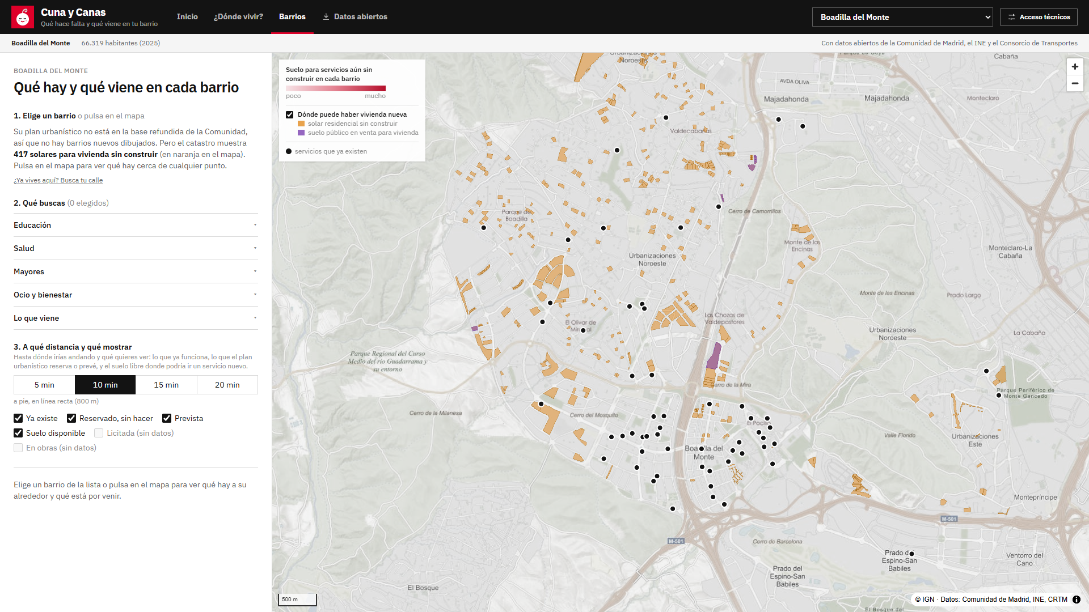
Dónde se va a construir
CÓMO FUNCIONA · 7. LO QUE VIENE
53.543 solares para vivienda sin construir, del catastro.
251 parcelas públicas en venta para vivienda.
También donde no hay plan refundido, como Boadilla.
Fuentes: IDEM, suelo vacante y ocupado 2026; Portal del Suelo de la Comunidad de Madrid
Notes:
Para quien busca casa: lo que ya hay (puntos negros, desde el primer momento) y dónde puede haber vivienda nueva (naranja). Las zonas industriales salen en gris: ahí no habrá viviendas. Los ámbitos sin número de viviendas en el planeamiento llevan una estimación con rango a partir de superficie y edificabilidad, marcada como estimación y fuera del cálculo de servicios.

Slide 17
Los demás te dicen dónde vivir hoy.
Cuna y Canas te dice qué va a faltar mañana, y dónde ponerlo.
POR QUÉ ES DISTINTO
 | Comparadores | Cuna y Canas
Lo que hay hoy en cada municipio | Sí | Sí
Población que va a llegar, con rango | No | Sí
Suelo público libre para los servicios | No | Sí
Dónde, cuándo y si aguanta la decisión | No | Sí
Notes:
«Hoy veréis varios comparadores de municipios, y está muy bien. Pero los demás te dicen dónde vivir hoy. Cuna y Canas te dice qué va a faltar mañana, y dónde ponerlo. Es la única herramienta que une la demanda futura del planeamiento, el suelo público disponible y la decisión: dónde, cuándo y si aguanta. Y sirve a los dos lados: al vecino que elige casa y a quien tiene que construir el colegio.»

Slide 18
Publicado, abierto y sin coste
LISTO PARA USARSE
En Oracle Cloud
Datos abiertos
Web estática en Object Storage, con HTTPS y en la capa gratuita. Se actualiza con un comando.
Municipios, barrios y parcelas en CSV, todo en un ZIP y un diccionario de cada campo con su fuente.
Cualquier municipio
Lo siguiente
178 procesados con el mismo código. Un ayuntamiento puede usarlo mañana.
Leer el BOCM y las licitaciones para saber qué colegios ya están en obras.
Datos abiertos y software libre · Enlace de «Datos abiertos» en la cabecera de la web
Notes:
CARMEN: «No es una maqueta: está publicado en Oracle Cloud, funciona para cualquier municipio de la Comunidad y con un comando se actualiza con los datos nuevos. Cuesta cero: datos abiertos, software libre. Lo siguiente: leer automáticamente el BOCM y las licitaciones para saber qué colegios están ya en obras.» Enseñar un segundo la página de Datos abiertos si da tiempo.

Slide 19
Que la próxima vez, cuando lleguen las familias, el colegio ya esté esperándolas.
De la cuna a las canas
Gracias
Cuna y Canas · MAD Open Data Challenge 2026
Notes:
Cierre a dos voces. LAURA: «De la cuna…» CARMEN: «…a las canas. Servicios para cada etapa de la vida de un barrio.» LAS DOS: «Que la próxima vez, cuando lleguen las familias, el colegio ya esté esperándolas. Gracias.»

